Slide 1
第2讲 类和对象
（教材第4章）

Slide 2
大 纲
1. 抽象和封装
2. 类的定义
3. 类的成员函数
4. 类成员的访问控制
5. 对象
6. 举例

Slide 3
2.1.1 类 和 对 象
类是具有相同属性和行为的一组对象的集合，它为属于该类的全部对象提供了统一的抽象描述，其内部包括属性和行为两个主要部分。
利用类可以实现数据的封装、隐藏、继承与派生。
利用类易于编写大型复杂程序，其模块化程度比C中采用函数更高。

Slide 4
2.1.2 抽象
抽象是对具体对象（问题）进行概括，抽出这一类对象的公共性质并加以描述的过程。
  先注意问题的本质及描述，其次是实现过程或细节。
  数据抽象：描述某类对象的属性或状态（对象相互区别的物理量）。
  代码抽象：描述某类对象的共有的行为特征或具有的功能。
  抽象的实现：通过类的声明。

Slide 5
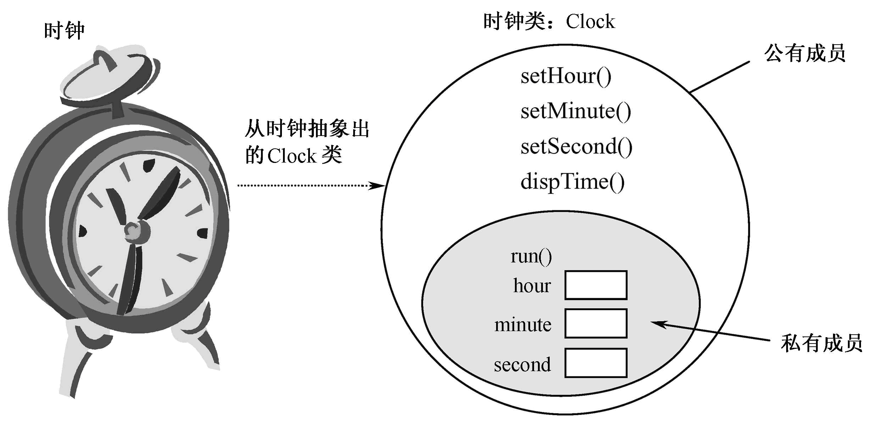
clock类的抽象与封装

Slide 6
抽象实例——钟表
数据抽象：
  int Hour, int Minute, int Second
代码抽象：
  SetTime(), ShowTime()

Slide 7
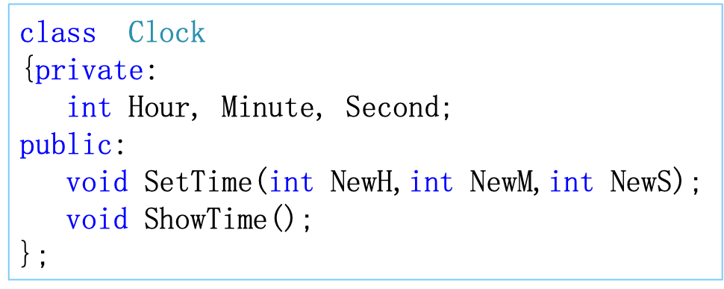
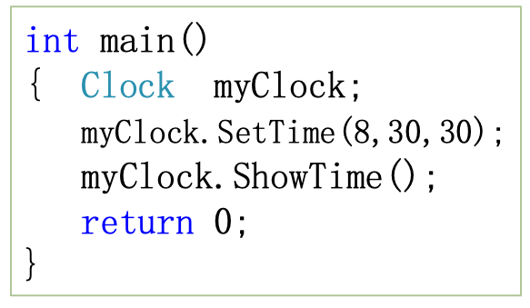
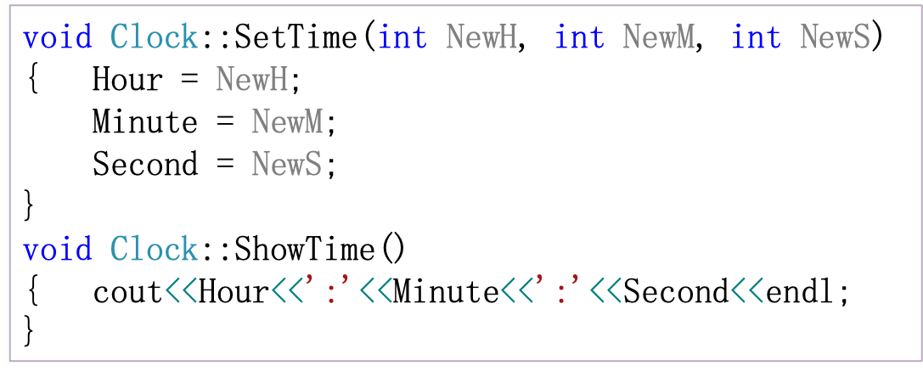
类的声明：
类的使用：
类的实现：
8:30:30

Slide 8
抽象实例——人
数据抽象：
  char name[10], char gender, int age, int id
代码抽象：
  生物属性：
  GetCloth(), Eat(), Step(),…
  社会属性：
  Work(), Promote() ,…

Slide 9
2.1.3 封装
将抽象出的数据成员、代码成员相结合，将它们视为一个整体。
  目的是增强安全性和简化编程，使用者不必了解具体的实现细节，而只需要通过外部接口，以特定的访问权限，来使用类的成员。
  实现封装：类声明中的{}

Slide 10
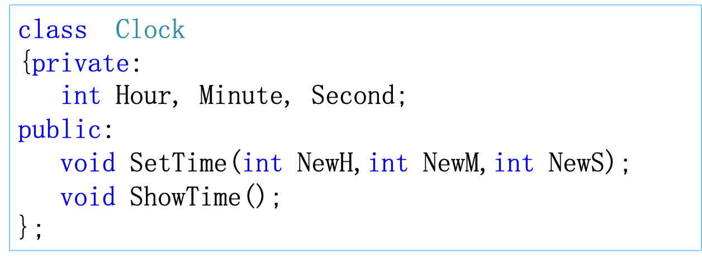
封装
特定的访问权限
外部接口
边界

Slide 11
2.2 类的定义
class <类名>
{private:
<私有的数据成员和成员函数>；
protected:
<保护的数据成员和成员函数>；
public:
<公有的数据成员和成员函数>；
}；
private是默认权限
<<

Slide 12
类里面该设计些什么内容？
hour
静态属性
(成员数据)
minute
写（改写）：
外界向对象内部写入数值
会改变对象
second
写数据接口
Set
读（读取）：
外界从对象内部读取数值
不会改变对象
初始化接口
Initial
Input
动态属性
（行为）
(成员函数)
读数据接口
Get
输出接口
Show
Display
其他接口：
通常会改变对象
其他接口
Tick
Next
……

Slide 13
2.2.1 属性
专指用于描述对象的状态（静态属性）
成员数据（数据成员）
可以是任何类型：基本类型、构造类型（包括类）
一个类的每个对象拥有各自的数据成员
<<

Slide 14
2.2.2 行为
专指用于描述对象的动作（动态属性）
能导致对象状态变化的过程、
用来描述对象状态的方法
成员函数（函数成员）
一个类的所有对象共享成员函数
<<

Slide 15
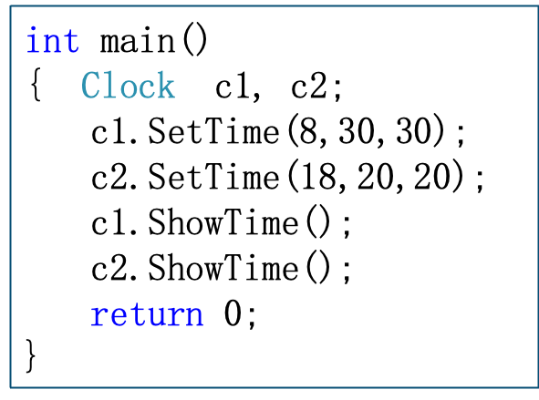
……
类的每个对象拥有各自的成员数据
Clock::SetTime(…)
类的所有对象共享成员函数
Clock::ShowTime()
……
代码区
……
Hour
8
c1
Minute
30
Second
30
Hour
18
8:30:30
18:20:20
c2
8:30:30
Minute
20
Second
20
……
数据区（栈）

Slide 16
例：Person类的声明
属性
class Person
{ private:
char m_strName[20];（此处命名m_意为member）
int m_nAge;
int m_nGender;
public:
void Register(char *name,int age,char gender);（形参不要和成员同名）
char * GetName();
int GetAge();
char GetGender();
void ShowMe();
};
行为
<<

Slide 17
2.2.3 关于class的说明
① 类声明中的访问限定符private、public、protected没有先后次序之分 .
② 在一个类中，访问限定符private、public、protected的出现次数没有限制
③ 成员数据和函数成员都可以设置为public、private或protected属性 。
  出于信息隐藏的目的，常将数据成员设置为private权限
  将需要让类的外部函数（非本类定义的函数）访问的成员函数设置为public权限。

Slide 18
④如果没有明确写出访问限定符，则默认成员具有private的访问权限。
⑤成员数据可以是任何数据类型
  如整型、浮点型、字符型、数组、指针、引用等
  也可以是另外一个类的对象或指向对象的指针
  还可以是指向自身类的指针
  但不能是自身类的对象。
  此外，数据成员不能指定为自动（auto）、寄存器（register）和外部（extern）存储类型。

Slide 19
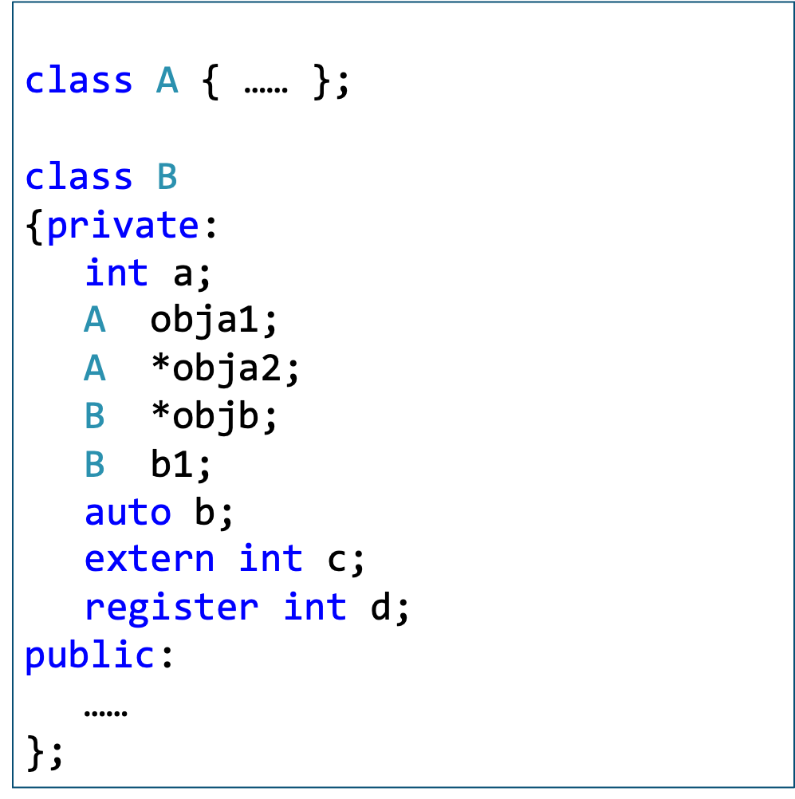

Slide 20
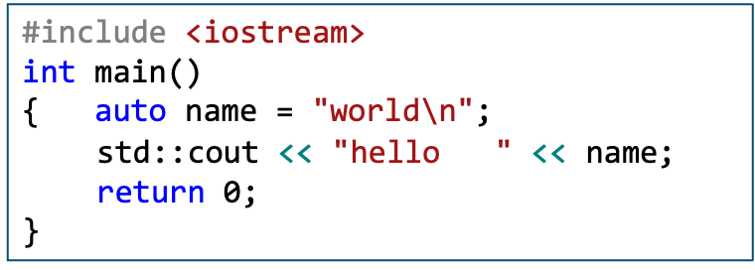
C++11标准中关键词auto的新定义*
C语言中的auto指的是局部变量，在定义时被创建在作用域结束时被释放。
C++语言中的auto：
  在C++11之前和C语言中的含义一致，但是极少使用。
  C++11标准对auto关键词进行了重新定义。
  auto有两个含义：声明变量时根据初始化表达式自动推断该变量的类型、声明函数时函数返回值的占位符。
Notes:
类型推导：运行时决定类型

Slide 21
2.3 类的成员函数
函数实现在类声明外
函数实现在类声明内：（编译器知道，更效率）内联(inline)成员函数
内联在编译的时候直接使用函数体替换函数了
类成员函数的默认形参值（缺省形参值）
this指针
<<

Slide 22
2.3.1 函数实现在类声明外
使用作用域运算符::
格式
<类型> <类名> ::<函数名>(<参数表>)
{<函数体>}
例：Person类的定义： (ppt p.26)
Register和ShowMe函数在类外实现
GetName、GetAge、GetGender在类内实现
<<

Slide 23
2.3.2 内联成员函数*
为了提高运行时的效率，对于较简单的函数可以声明为内联形式。
作用是：减少实际函数调用的次数，减少函数调用的开销
内联函数体中不要有复杂结构（如循环语句和switch语句）。
在类中声明内联成员函数的方式：
  将函数体放在类的声明中。
  使用inline关键字。
  * inline 内联函数 教材第3章

Slide 24
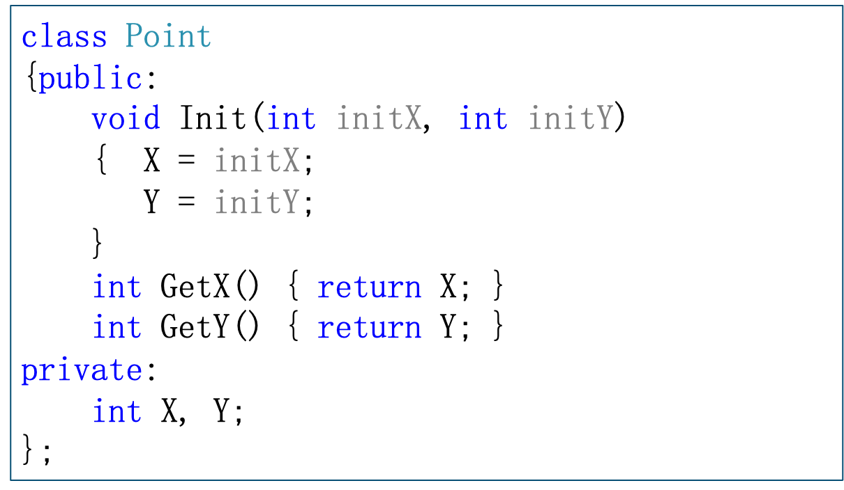
内联成员函数举例 类Point
inline

Slide 25
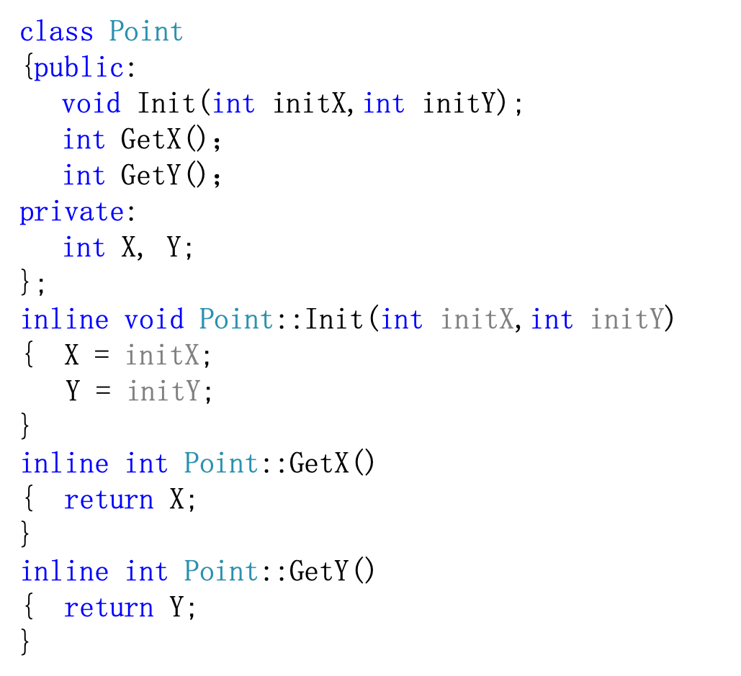
内联成员函数举例2 类Point
inline

Slide 26
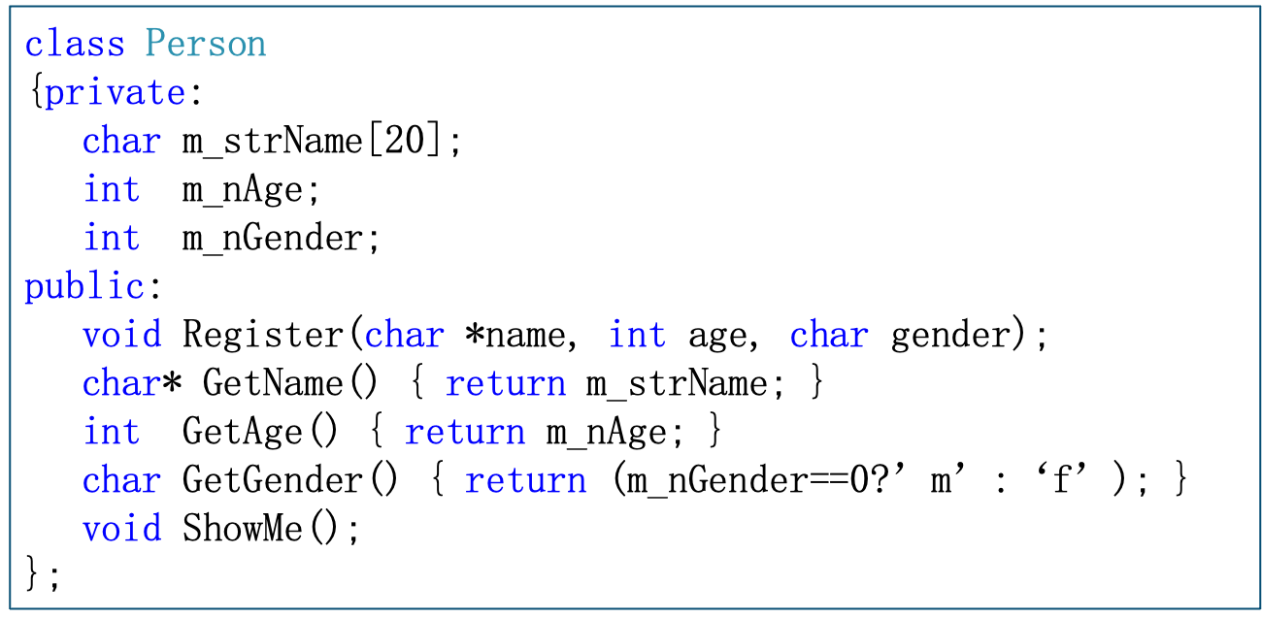
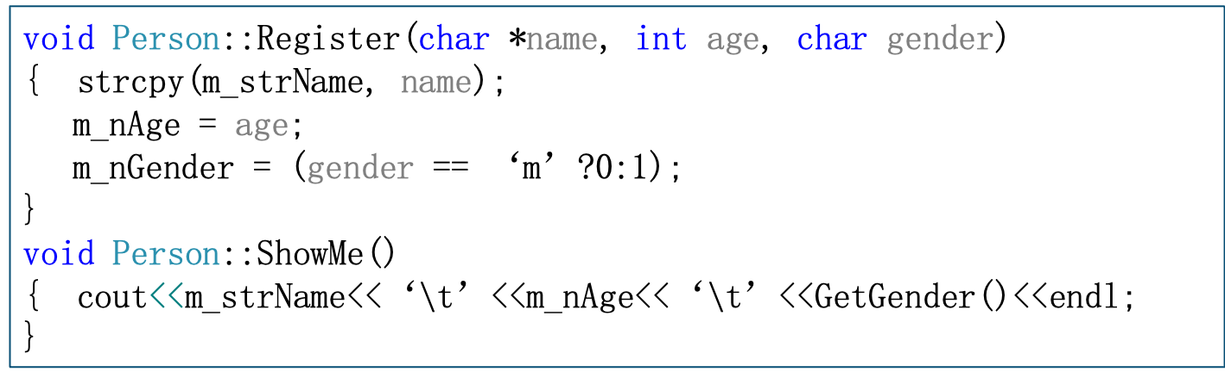
例：Person类的定义：
Register和ShowMe函数在外实现
GetName、GetAge、GetGender在内实现

Slide 27
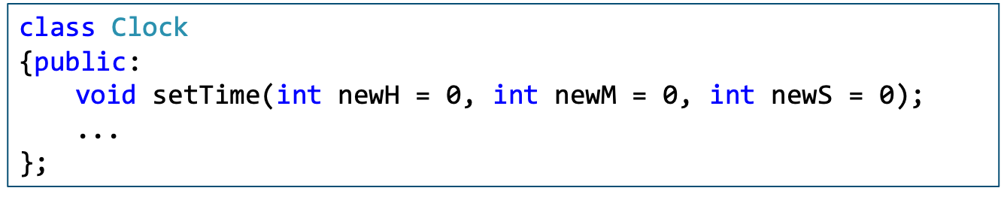
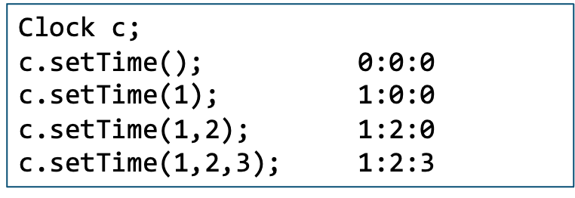
2.3.3 成员函数的缺省形参值
类的成员函数也可以缺省形参值，调用规则与普通函数相同。
类成员函数的默认值，一定要写在类声明中，不能写在类声明之外的函数实现中。

Slide 28
2.3.4 this 指针
_{1. 关于this指针}
  this是成员函数中，指向当前对象自身（即成员函数所属的类对象的首地址）的隐含指针.
_{2. 隐含的this指针}
      _{class X}
      { ……
      _{f(…)}
      };
      _{X::f (……)}
      {
      _{this->member}
      }
      隐含的this指针: 通常this->是默认的，不需要写出来的
Notes:
成员函数的形参表中省略了一个形参：当前对象
Person p1;
p1.Register(“Zhang”,40,’f’);
p1.ShowMe();
p1.GetName();
因为在调用成员函数时，发起调用的当前对象名已经写在成员函数之前了，所以在成员函数的形参或实参表中，不必再写出当前对象了，它成为一个默认的形参或实参
这个默认的参数实际上是通过this指针访问的

Slide 29
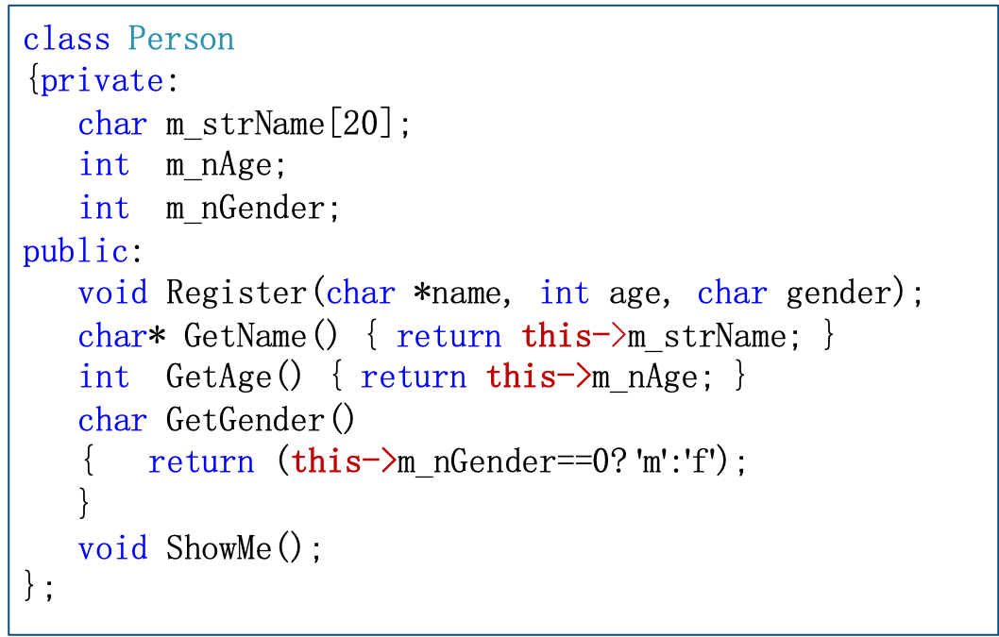
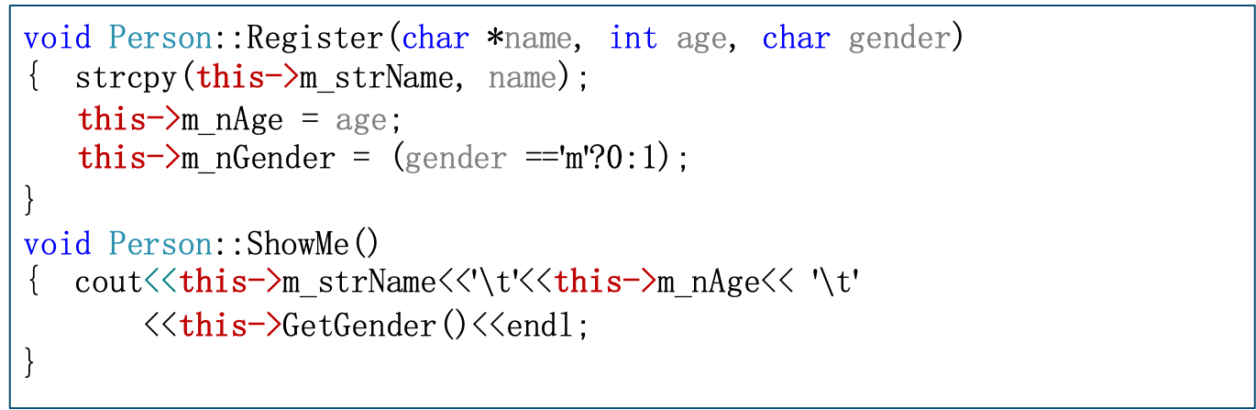
this指针——指向当前对象

Slide 30
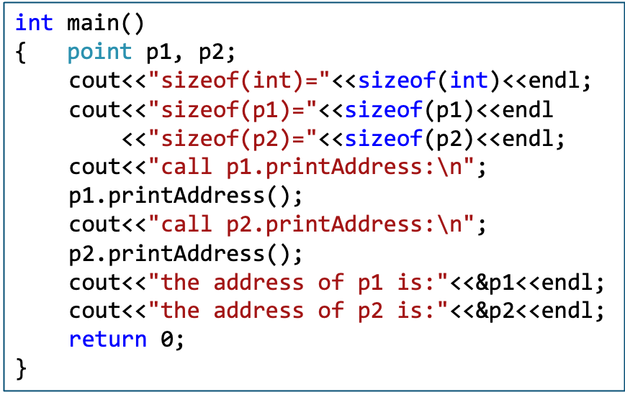
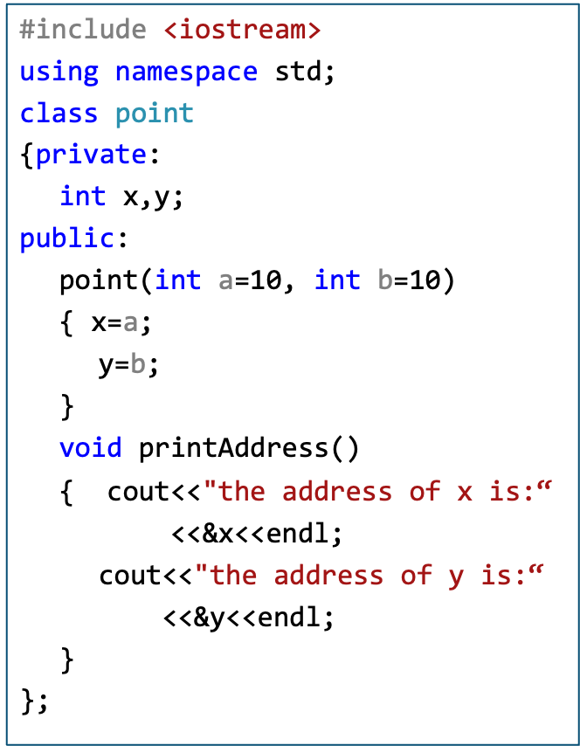
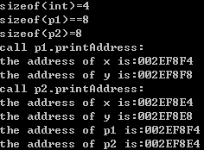
对象的地址、对象中数据成员的地址

Slide 31
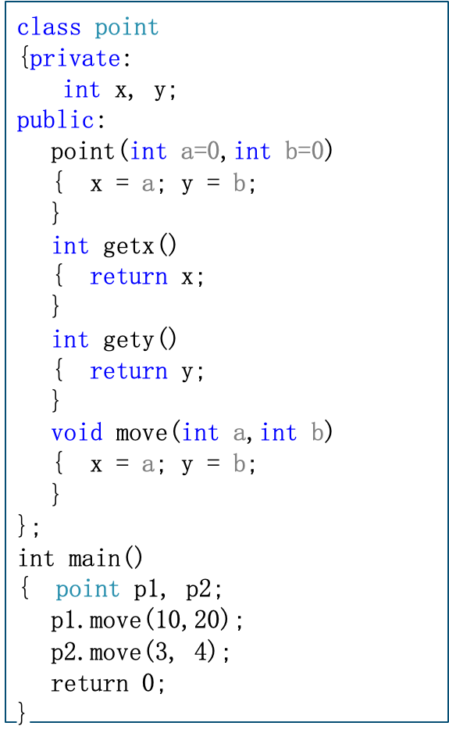
3. 编译器对this指针的处理
① 编译器改变类成员的定义，用额外的this指针重新定义每个类成员函数
inline point(point * this, int a, int b)
{this->x=a; this->y=b;}
inline int getx(point * this) { return this->x; }
inline int gety(point * this) { return this->y; }
inline void move(point * this , int a, int b)
{this->x=a; this->y=b;}
'
② 编译器改变每个类成员函数的调用，加上一个额外的实参，即被调用对象的地址
move(&p1 ,10,20)
move(&p2 ,3,4)

Slide 32
4. this指针的两种常见应用
使用this指针区分二义性
  class X
  { int i;
  public:
  void Set (int i)
  {
  i = i;
  }
  }
使用this指针返回调用对象
  class X
  {public:
  X&（X引用） f ( )
  { …… return *this（this是指针 *this是当前对象）;
  }
  X& g ( )
  {…… return *this;
  }
  };
this->
二义性
  X a;
  a.f().g();
a
.g();
a

Slide 33
5、关于this
① 尽管this是一个隐式指针，但在类的成员函数中可以显式地使用它 。
② 在类X的非const成员函数里，this的类型就是X *。然而this并不是一个常规变量，不能给它赋值，但可以通过它修改数据成员的值。
在类x的const成员函数里，this被设置成const X *类型，不能通过它修改对象的数据成员值。（ch2数据的共享与保护）
③ 静态成员函数没有this指针，因此在静态成员函数中不能访问对象的非静态数据成员。（ch2数据的共享与保护）
Notes:
this指针实际存在着
而且，在成员函数中无处不在
只要访问类的内部数据，就要用this指针
为了代码的简洁，”this->” 通常是被省略的

Slide 34
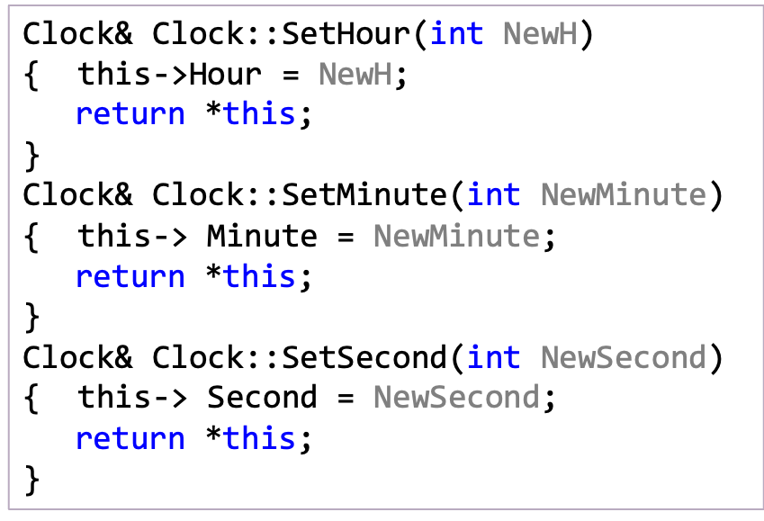
6、this返回对象地址或自引用的成员函数
  在类成员函数中，可以通过this指针返回对象的地址或引用，这也是this的常用方式。引用是一个变量，允许函数返回引用就意味着函数调用可以被再次赋值，即允许函数调用出现在赋值语句的左边。
c.setHour(20).setMinute(20).setSecond(20);
c
.setMinute(20).setSecond(20)
c
.setSecond(20)
c
c 20:20:20
分析以下调用可行的原因：
Clock c;
c.setHour(20).setMinute(20).setSecond(20);

Slide 35
2.4 访问控制
含义：对对象的数据成员和成员函数的访问权限
private
protected
public
<<

Slide 36
2.4.1 private
外界不能访问
在类内部可以被任意访问
  类内部就是“内定义范围之内”
  包括：花括号{ }; 类和类限定运算符::内部
在类外，只允许间接地访问。只能通过对象的接口－－具有公有属性的成员函数来访问

Slide 37
private
class Point
{ public:
void Init(int initX,int initY)
{ X=initX;
Y=initY;
}
int GetX() {return X;}
int GetY() {return Y;}
private:
int X,Y;
};
int main()
{ Point p;
p.X = 0;
p.Y = 0;
cout<<“location of p: (”<<p.X<<“ ”<<p.Y<<“)”<<endl;
cout<<“location of p: (”<<p.GetX()<<“ ”<<p.GetY()<<“)”<<endl;
return 0;
}
p.Init(0,0);

Slide 38
2.4.2 protected
只有一个类时，访问权限同private
  类内部可以任意被访问
  在类外，只允许间接地访问。只能通过对象的接口－－具有公有属性的成员函数来访问
在派生类中，具有私有的或者保护的访问属性
  区别于private成分在派生类中是不可访问的

Slide 39
protected
class Point
{ public:
void Init(int initX,int initY)
{ X=initX;
Y=initY;
}
int GetX() {return X;}
int GetY() {return Y;}
protected:
int X,Y;
};
int main()
{ Point p;
p.X = 0;
p.Y = 0;
cout<<“location of p: (”<<p.X<<“ ”<<p.Y<<“)”<<endl;
cout<<“location of p: (”<<p.GetX()<<“ ”<<p.GetY()<<“)”<<endl;
return 0;
}
p.Init(0,0);

Slide 40
private与protected的异同
在一个单独的类中，private与protected类型的成员都只能在类定义中被直接访问；在类定义之外， private与protected类型的成员都不能被直接访问
在有继承关系的类族中，父类的private成员在子类中不能被直接访问；而父类的protected成员可以在子类中被直接访问

Slide 41
2.4.3 public
外界可以访问
class Point
{ public:
void Init(int initX,int initY)
{ X=initX;
Y=initY;
}
int GetX() {return X;}
int GetY() {return Y;}
public:
int X,Y;
};
int main()
{ Point p;
p.X = 0;
p.Y = 0;
cout<<“location of p: (”<<p.X<<“ ”<<p.Y<<“)”<<endl;
return 0;
}

Slide 42
public
过多地使用public权限，会破坏数据的封装性、安全性；违背面向对象程序设计的基本原则
一般地：
  类的静态属性（数据）设计为private或者protected的；
  类的动态属性（行为、函数）中一定要有public函数（公有接口），否则外界根本无法使用该类
<<

Slide 43
2.5 对象
对象与类的关系
对象的定义
指向对象的指针
对象的使用
对象赋值

Slide 44
2.5.1 对象与类的关系
对象和类的关系就是变量与变量类型的关系
类和对象
  class：数据类型
  object：类型的实例
对象是类的一个实例
Person p1;
int i;
char c1;

Slide 45
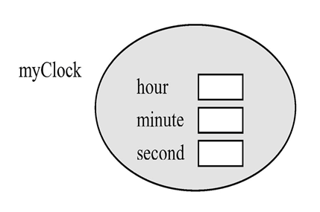
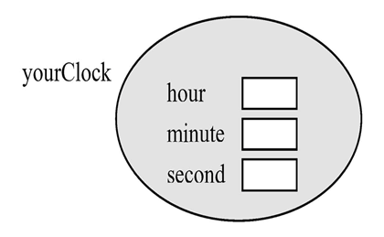
2.5.2 对象的定义
  类名 对象1，对象2；
  例如：Clock myClock, yourClock;

Slide 46
2.5.3 指向对象的指针
  也叫对象指针或指针对象；
  定义一个指针类型的对象;
      Clock clock1;
      Clock *ptr=&clock1;
      Clock *ptr2 = new Clock;
      …
      delete ptr2;
ptr
clock1
&clock1
*ptr

Slide 47
对象数组与对象指针数组
类实际是一种自定义数据类型，可以用它来定义各种不同的变量（即对象）。对象数组就是用类定义的数组，它的每个元素都是对象。
      Clock clock[10];
      Clock * clock1 = new Clock[10];
      …
      delete[] clolck1;
      new和delete是c++的关键字
      动态内存

Slide 48
      可以定义对象的指针数组，数组中每一个元素为指针对象。
      Clock * clock[10];
      for(int i=0;i<10;i++)
      clock[i] = new Clock;
      …
      for(int i=0;i<10;i++)
      delete clock[i];

Slide 49
【课堂练习2.1】
以下定义clock1, clock2, clock3分别表示什么意思？有什么区别？
Clock * clock1=new Clock;
…
delete clock1;
Clock * clock2=new Clock[10];
…
delete[] clock2;
      Clock * clock3[10];
      for(int i=0;i<10;i++)
      clock3[i] = new Clock;
      for(int i=0;i<10;i++)
      delete clock3[i];

Slide 50
2.5.4 对象的使用
  对象名. 成员数据名
  对象名. 成员函数名（实参表）
  例如，访问myClock的成员：
  myClock.setHour(12);
  myClock.ShowTime();
说明：① 在类外只能访问对象的公有成员，不能访问对象的私有成员；
② 如果定义了对象指针，在通过指针访问对象成员时，要用"->"作为指针对象和对象成员之间的间隔符，例如：
  Clock * pClock;
  pClock=new Clock;
  pClock->setHour(10);
  pClock->ShowTime();

Slide 51
【例】 Clock类及其对象的完整例程。
#include<iostream>
#include<string>
using namespace std;
class Clock
{public:
  void setHour(int h) { hour = h; }
  void setMinute(int m) { minute = m; }
  void setSecond(int s) { second = s; }
  void dispTime()
  { cout << "Now is: " << hour << ":" << minute << ":" << second << endl;
  }
private:
  int hour, minute, second;
};
int main(void)
{
  Clock *pa, aClock;
  aClock.setHour(16) ;
  aClock.setMinute(12);
  aClock.setSecond(27);
  pa = new Clock;
  pa->setHour(10);
  pa->setMinute(23);
  pa->setSecond(34);
  aClock.dispTime();
  pa->dispTime();
  delete pa;
  return 0;
}

Slide 52
2.5.5 对象赋值
  对象名1＝对象名2；
  Clock *pa,*pb,aClock,bClock;
  bClock=aClock;
  pa=new Clock;
  pb=pa;
  两个对象必须类型相同；
  进行数据成员的值拷贝，赋值之后，是两个相同的对象;
  若对象有指针数据成员，赋值可能产生问题（浅拷贝问题）;

Slide 53
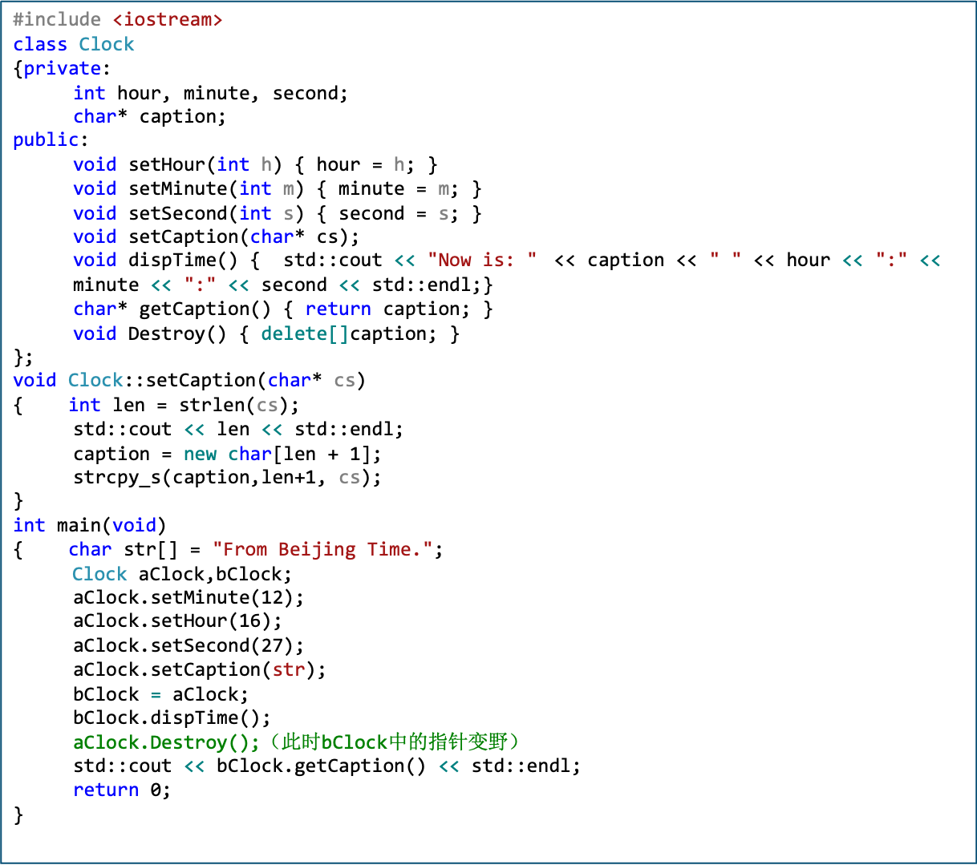
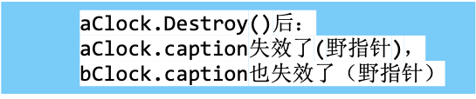
【例】包含时区的时间类，且时区（字符串）的空间是动态内存分配和回收的
时区（字符串，空间是动态内存分配和回收的）
动态内存回收
动态内存分配
18
Now is: From Beijing Time. 16:12:27
葺葺葺葺葺葺葺葺葺葺葺

Slide 54






















"From
Beijing
Time."

Slide 55



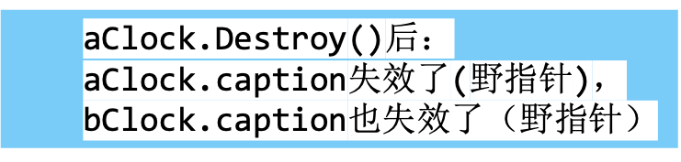

Slide 56
【例】 设计一个程序，计算鱼箱和烤箱的体积并输出，假设它们的形状都是长方体。
#include <iostream>
using namespace std;
class Box
{private:
double length; // 长度
double width; // 宽度
double height; // 高度
public:
void setValues(double l,double w, double h);
double getVol();
};
void Box::setValues(double l,double w,double h)
{ length = l;
width = w;
height = h;
}
double Box::getVol()
{ return length*width*height;
}
int main()
{ Box fishBox; // 鱼箱
Box oven; // 烤箱
double volume1, volume2; //体积
  fishBox.setValues(10, 12, 13);
  volume1=fishBox.getVol();
  oven.setValues(5,6,7);
  volume2=oven.getVol();
  cout<<"鱼缸的体积："<<volume1<<endl;
  cout<<"烤箱的体积："<<volume2<<endl;
  return 0;
}

Slide 57
类的应用举例
一圆形游泳池如图所示，现在需在其周围建一圆形过道，并在其四周围上栅栏。栅栏价格为35元/米，过道造价为20元/平方米。过道宽度为3米，游泳池半径由键盘输入。要求编程计算并输出过道和栅栏的造价。
过道
游泳池

Slide 58
#include <iostream>
using namespace std;
const float PI = 3.141593; //给出p的值
const float FENCE_PRICE = 35; //栅栏的单价
const float CONCRETE_PRICE = 20; /过道水泥单价
//声明定义类Circle 及其数据和方法
class Circle
{public: //外部接口
Circle(float r); //构造函数
float circumference(); //计算圆的周长
float area(); //计算圆的面积
private: //私有数据成员
float radius; //圆半径
};

Slide 59
//类的实现
//构造函数初始化数据成员radius
Circle::Circle(float r)
{ radius=r;
}
//计算圆的周长
float Circle::circumference()
{ return 2*PI*radius;
}
//计算圆的面积
float Circle::area()
{ return PI*radius*radius;
}

Slide 60
int main()
{ float radius;
cout<<"Enter the radius of the pool: "; //提示用户输入半径
cin>>radius;
Circle pool(radius); //游泳池边界
Circle poolRim(radius+3); //栅栏
//计算栅栏造价并输出
float fenceCost=poolRim.circumference()*FENCE_PRICE;
cout<<"Fencing Cost is "<<fenceCost<<endl;

Slide 61
//计算过道造价并输出
float concreteCost=(poolRim.area()- pool.area())* CONCRETE_PRICE;
cout<<"Concrete Cost is "<<concreteCost<<endl;
return 0;
}
运行结果
Enter the radius of the pool: 10
Fencing Cost is 2858.85
Concrete Cost is 4335.4

